Slide 1



Slide 2


Slide 3

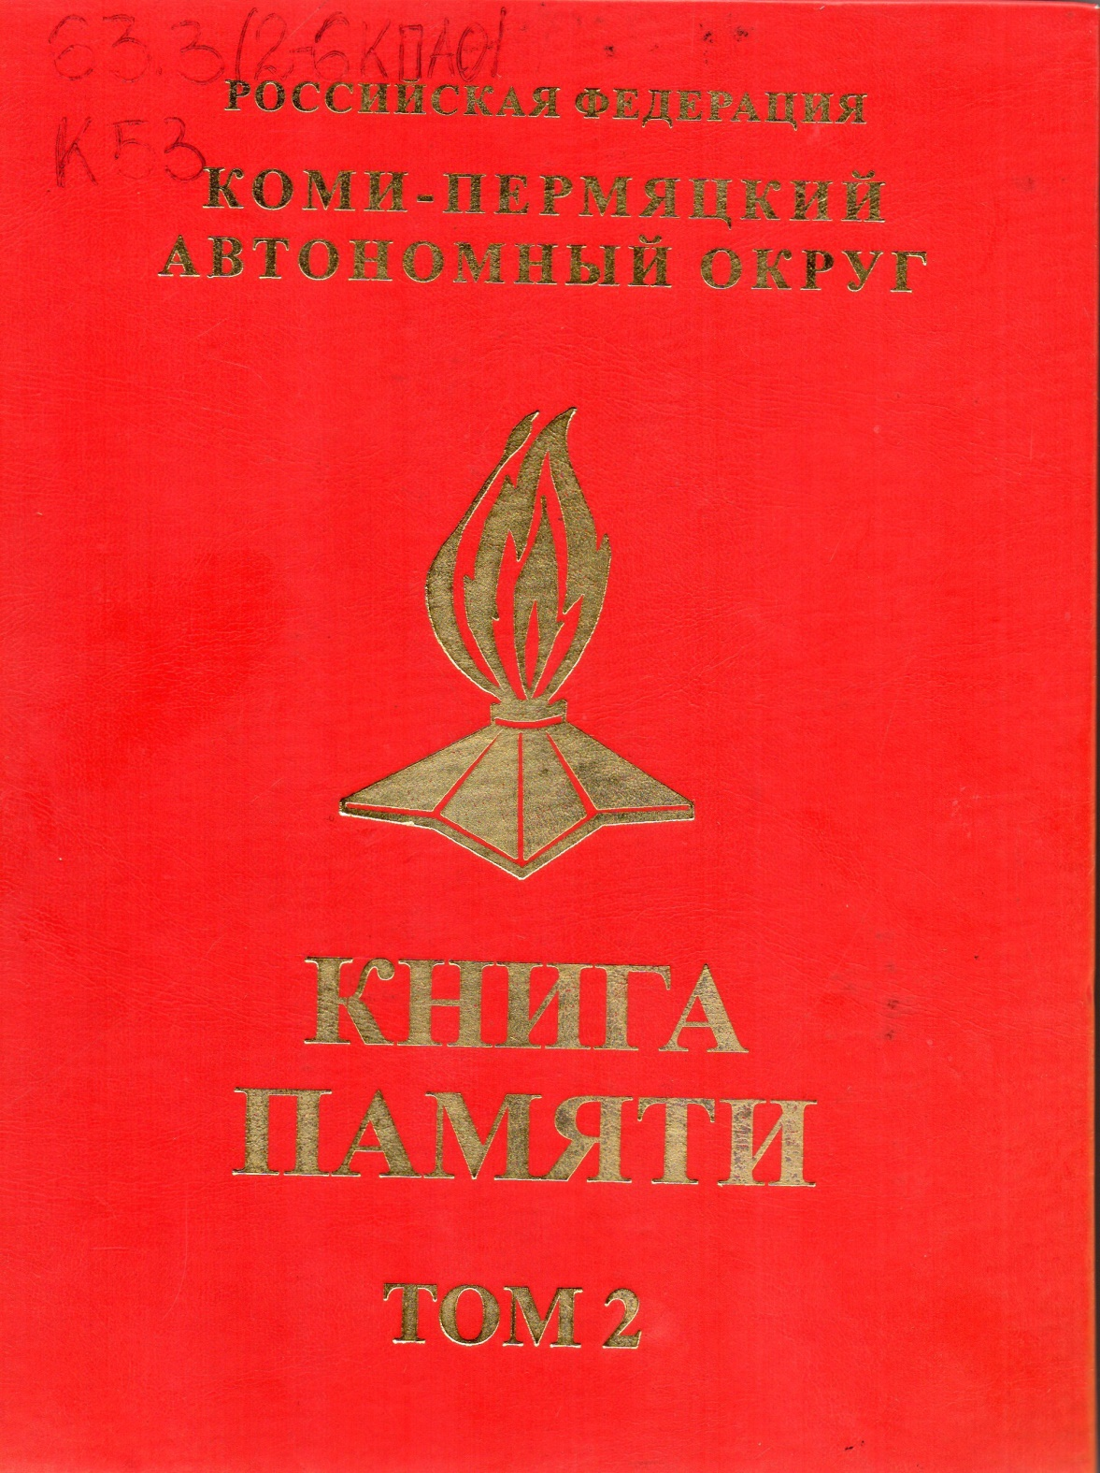
Книга Памяти
Коми-Пермяцкого округа. т.2. – Кудымкар,
Коми-Перм. кн. изд-во, 2005. - 640 с.

Slide 4
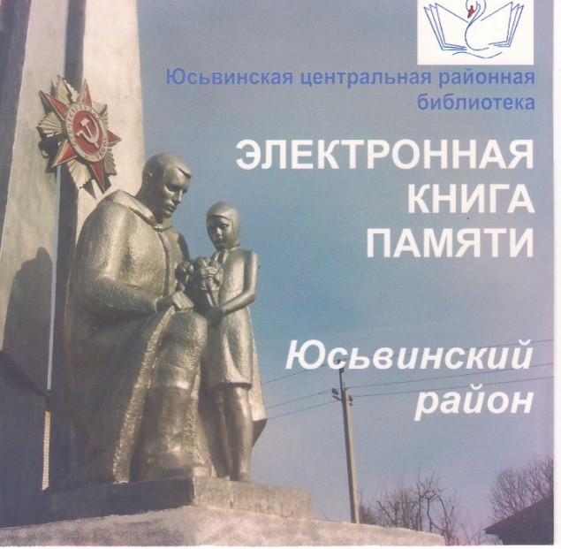
Электронная книга памяти Юсьвинского района. Ч.1. Не вернулись из боя / Юсьвинская библиотека. - 2010 г. - CDR.

Slide 5
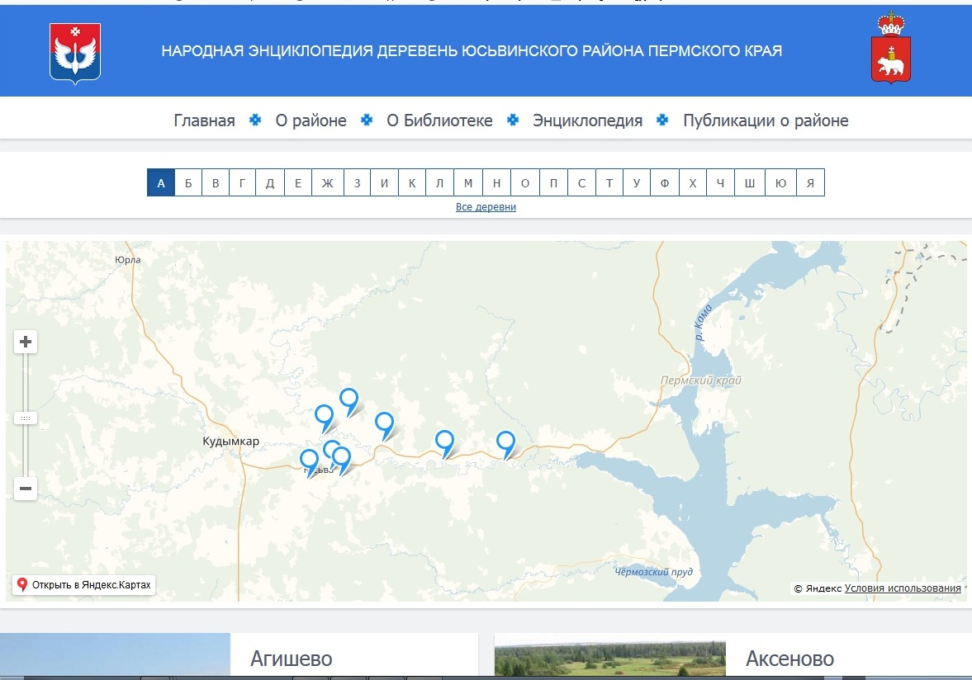
Народная энциклопедия деревень Юсьвинского района
https://usva-derevni.ru/

Slide 6
ТРИ СТРОЧКИ В КНИГЕ ПАМЯТИ…
КРИВОЩЕКОВ Алексей Федорович, 1924, с. Архангельского Юсьвинского р-на.
Судьба неизвестна.
НЕШАТАЕВ Василий Иванович, с. Архангельского Юсьвинского р-на. Лейтенант,
ком-р взвода 254-го стр. полка 91-й стр. див. Пропал без вести в дек. 1941.
НЕШАТАЕВ Федор Константинович, с. Архангельского Юсьвинского р-на. Рядовой.
Судьба неизвестна.
САВЕЛЬЕВ Николай Никитьевич, с.Архангельского Юсьвинского р-на. Судьба неизвестна.

Slide 7
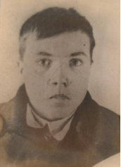
Нешатаев Федор Устинович
Уроженец с. Архангельского.
Пропал без вести в 1944 году.

Slide 8
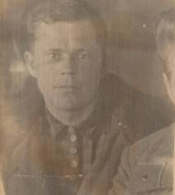
Баяндин Иван Тимофеевич
Уроженец
с. Архангельского.
Рядовой.
Пропал без вести
в февр. 1943г.
.

Slide 9
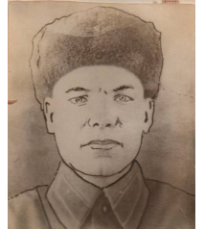
Селин Пётр Тихонович
Уроженец
с. Архангельского.
Пропал без вести
в феврале 1942 г.

Slide 10
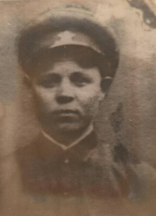
Утев Егор Филиппович
Уроженец
с.Архангельского.Рядовой.
Пропал без вести
в марте 1944 г.

Slide 11
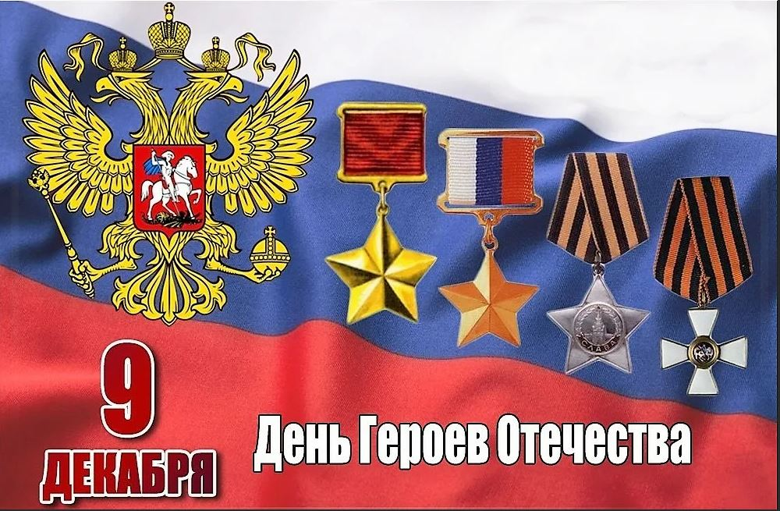

Slide 12
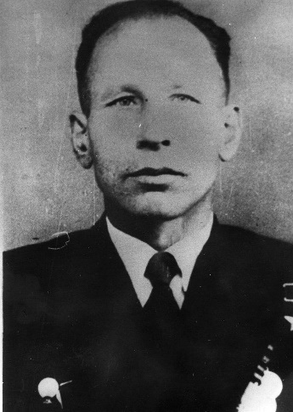
Герой Советского Союза
Вотинов Африкан
Иванович
Уроженец п. Майкор.
Старший сержант.
Награжден орденом Ленина
медалью «Золотая Звезда»,
орденом Славы 3 ст.,
орденом Красной Звезды.
.

Slide 13
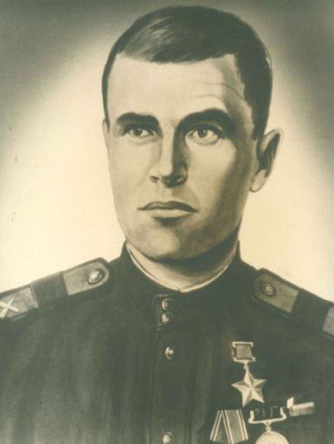
Герой Советского Союза
Колыхматов Федор Антонович
Уроженец д. Стрижи
Харинского с/с.
Старший сержант.
Награжден орденом Ленина
медалью «Золотая Звезда»,
орденом Отечественной
войны 1 ст. ст.,
медалью « За отвагу».
.

Slide 14
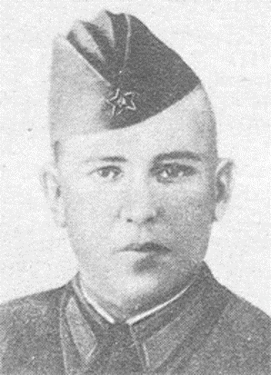
Герой Советского Союза
Ошмарин
Иван Константинович
Уроженец д. Потапова
Юсьвинского района.
Старший сержант.
Награжден орденом Ленина,
медалью «Золотая Звезда»,
медалью « За отвагу».
.

Slide 15
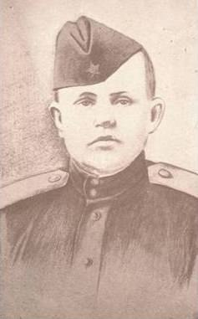
Герой Советского Союза
Утев
Егор
Васильевич
Уроженец д. Петухово
Антипинского с/с.
Гвардии ефрейтор.
Награжден орденом Ленина,
медалью «Золотая Звезда».
.

Slide 16
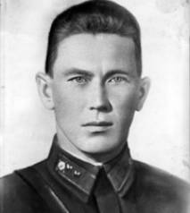
Достоин присвоения звания «Герой Советского Союза»
Баяндин Петр Алексеевич
Уроженец д. Рудаково
Антипинского с/с.
Капитан.
орденами Красной Звезды,
(Красного Знамени,
Отечественной войны I ст.

Slide 17
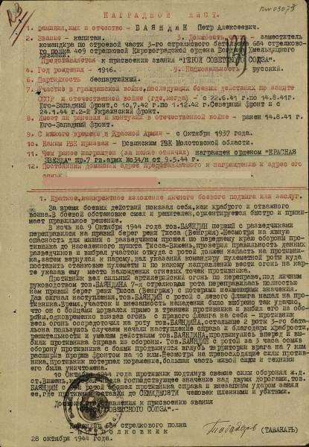
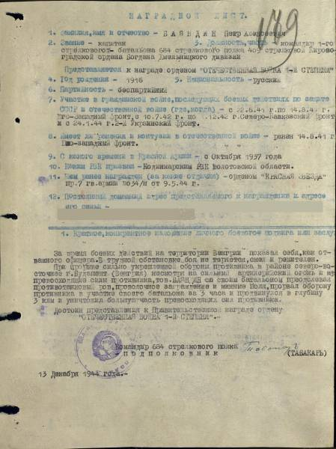
Достоин присвоения звания «Герой Советского Союза»
Наградные листы
от
28 октября 1944 г. и
13 декабря
1944г.

Slide 18
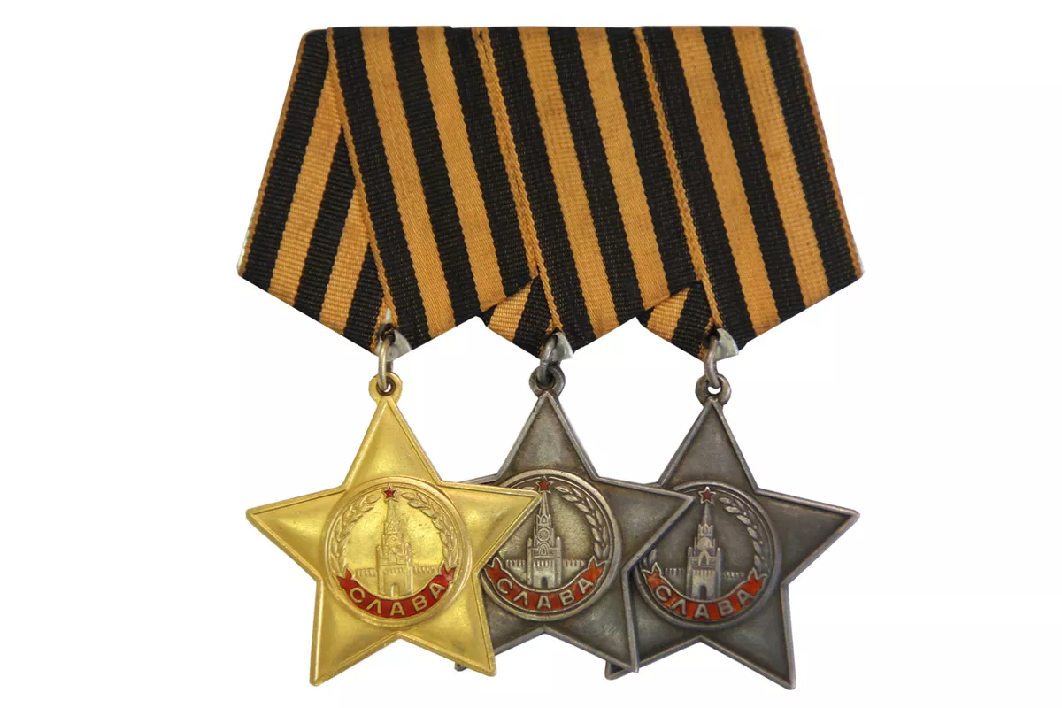
Орден СЛАВЫ I, II, III степени

Slide 19
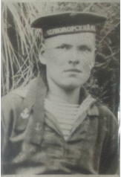
Солдатский орден Славы
Нешатаев
Николай
Александрович
Уроженец с. Архангельское.
Разведчик.
Кавалер двух орденов
Красной звезды и
Ордена Славы III ст.
Погиб при выполнении
очередного задания.

Slide 20
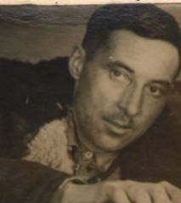
Герои Великой Отечественной войны
Климов
Степан Васильевич
Уроженец
с. Архангельского.
Рядовой.

Slide 21
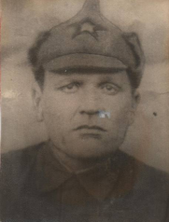
Герои Великой Отечественной войны
Нешатаев
Василий Александрович
Уроженец с. Архангельского.
Рядовой.
Умер 1985 г.

Slide 22
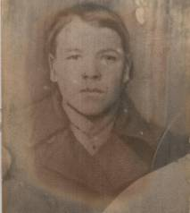
Герои Великой Отечественной войны
Нешатаев
Владимир Устинович
Уроженец с. Архангельского
Рядовой.
Умер от ран 5 мая 1942 г.

Slide 23
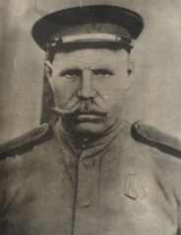
Герои Великой Отечественной войны
Нешатаев
Максим Егорович
Уроженец
с. Архангельского.

Slide 24
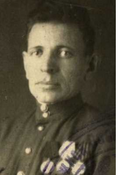
Герои Великой Отечественной войны
Нешатаев
Петр Александрович
Уроженец с. Архангельского.
Лейтенант.
Умер 1988 г.

Slide 25
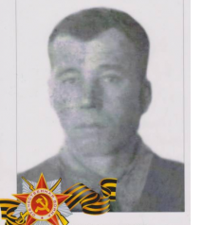
Герои Великой Отечественной войны
Никулин
Григорий Александрович
Уроженец с. Архангельского.
Ст. сержант.
Умер 1982 г.

Slide 26
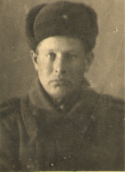
Герои Великой Отечественной войны
Никулин
Николай Егорович
Уроженец с. Архангельского.
Ст. сержант.

Slide 27
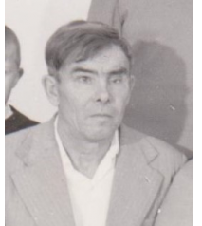
Герои Великой Отечественной войны
Савельев
Андрей Александрович
Уроженец с. Архангельского.
Гв. сержант.

Slide 28
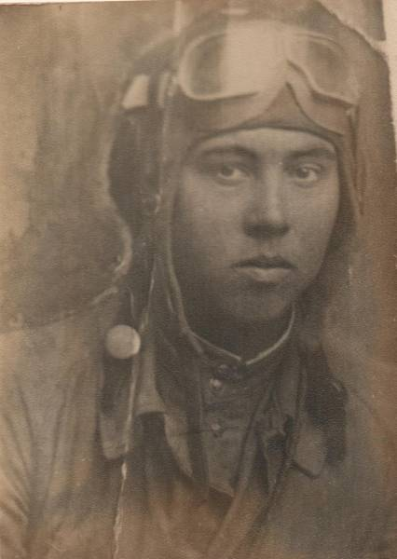
Герои Великой Отечественной войны
Савельев
Василий Александрович
Уроженец с. Архангельского.

Slide 29
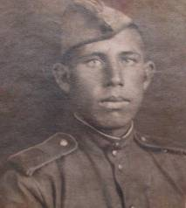
Герои Великой Отечественной войны
Савельев
Василий Михайлович
Уроженец с. Архангельского
Рядовой.
Умер 27 ноября 1994 г.

Slide 30
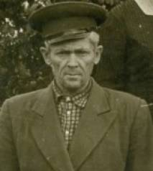
Герои Великой Отечественной войны
Савельев
Сергей Дмитриевич
Уроженец с. Архангельского.
Рядовой.
Умер 26 февраля 1972 г.

Slide 31
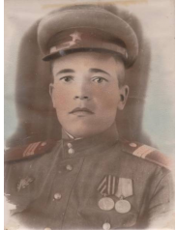
Герои Великой Отечественной войны
Савельев
Михаил Гаврилович
Уроженец с. Архангельского.
Сержант.

Slide 32
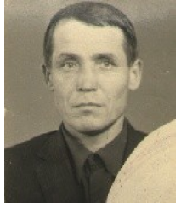
Герои Великой Отечественной войны
Савельев
Николай Гаврилович
Уроженец с. Архангельского.
Сержант.
Умер в 1993 г.

Slide 33
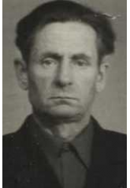
Герои Великой Отечественной войны
Савельев
Сергей Дмитриевич
Уроженец с. Архангельского.
Рядовой.
Умер 10 августа 1980 г.

Slide 34
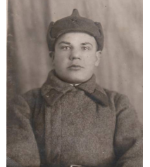
Герои Великой Отечественной войны
Селин
Александр Трофимович
Уроженец с. Архангельского.
Санинструктор.
Умер 27 ноября 2008 г.

Slide 35
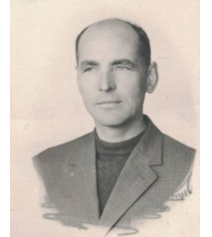
Герои Великой Отечественной войны
Селин
Николай Степанович
Уроженец с. Архангельского.
Мл. лейтенант.
Умер 29.12. 2009г.

Slide 36
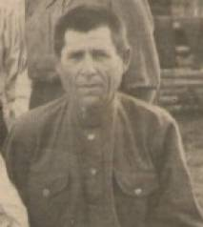
Герои Великой Отечественной войны
Селин
Фрол Иванович
Уроженец с. Архангельского.
Красноармеец.

Slide 37
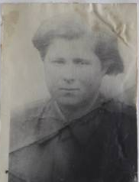
Герои Великой Отечественной войны
Тарасова
Анна Даниловна
Уроженка с. Архангельского.
Фельдшер.
После войны проживала
в Менделеево,
затем в Платошино

Slide 38
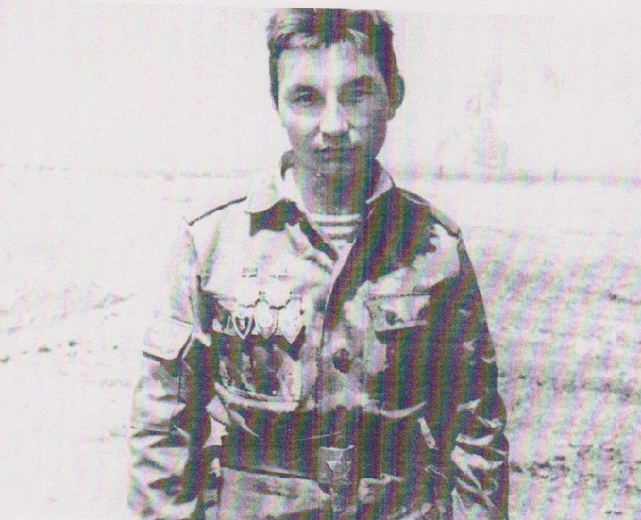
Участники Афганской войны,
1979-1989
Власов Виктор Георгиевич
Родился в 1964 году.
Уроженец
с. Архангельского.
Служил с 1983 по 1985 гг.

Slide 39
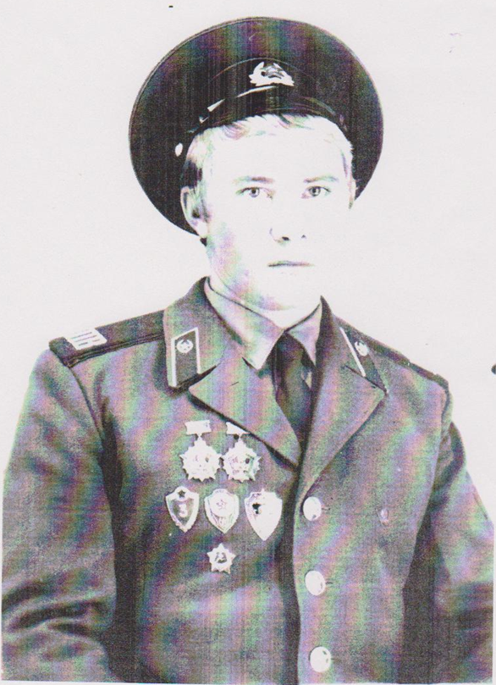
Участники Афганской войны,
1979-1989
Савельев Михаил Николаевич
Родился в 1962 году.
Уроженец
д. Калинино.
Служил с 1981 по 1983 гг.

Slide 40
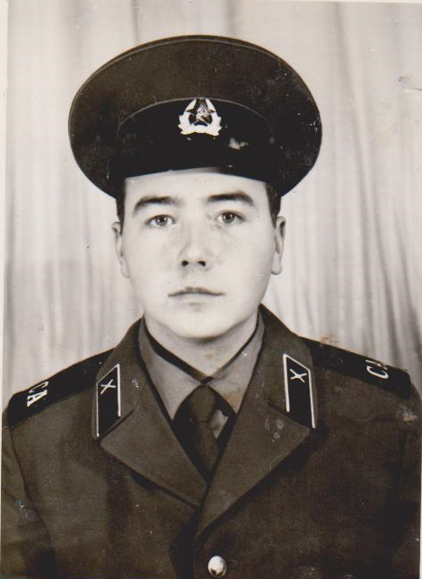
Участники Афганской войны,
1979-1989
Якимов Александр Александрович
Родился в 1966 году.
Уроженец д. Соболево
Купросского с/с.
Служил с 1984 по 1987 гг.

Slide 41
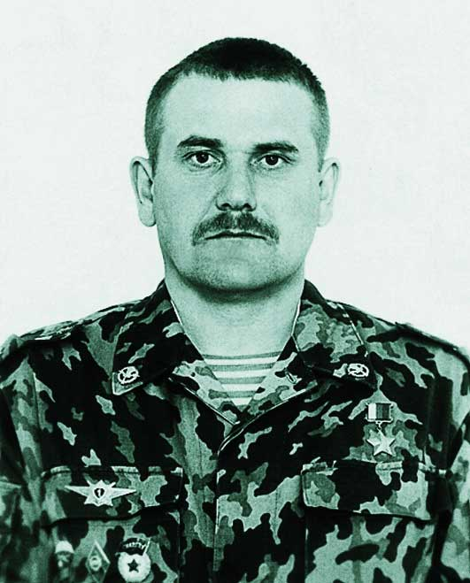
Герои Чеченской войны, 1994-2002
Власов Сергей
Вячеславович
Уроженец с. Архангельское.
Герой России.
Подполковник.

Slide 42
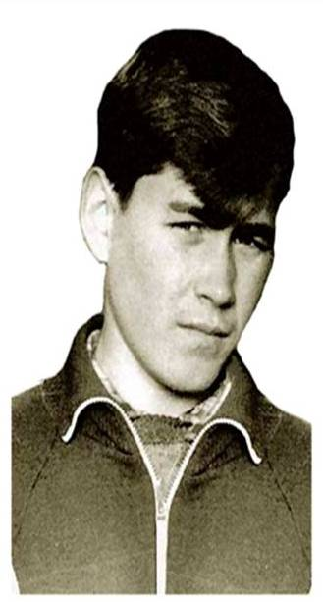
Герои Чеченской войны, 1994-2002
Маленьких Валерий Васильевич
Уроженец д. Якино
Купросского с/с.
Мл. сержант.
Погиб 1 января 1995 года
в г. Грозном.
Награждён Орденом
Мужества - посмертно.

Slide 43
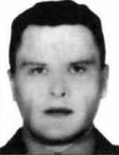
Герои Чеченской войны, 1994-2002
Макаров Дмитрий Викторович
Уроженец п. Пожва
Служил в Пермском ОМОНе.
Погиб 29 марта 2000 года
в нас. пункте Центорой.
Награждён орденом
Мужества - посмертно.

Slide 44
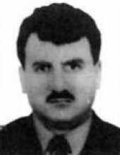
Герои Чеченской войны, 1994-2002
Симонов Валентин Дмитриевич
Уроженец п. Пожва
Майор, служил в Березниковском ОМОНе.
Погиб 29 марта 2000 года
в нас. пункте Центорой.
Награждён орденом
Мужества - посмертно.

Slide 45
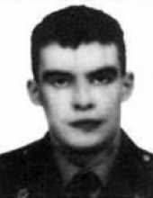
Герои Чеченской войны, 1994-2002
Тарасов Эдуард Иванович
Уроженец д. Филиппово Мелюхинского с/с.
Ст. сержант милиции.
Погиб 30 марта 2000 года
в нас. пункте Джаней-Ведено.
Награждён орденом
Мужества - посмертно.

Slide 46
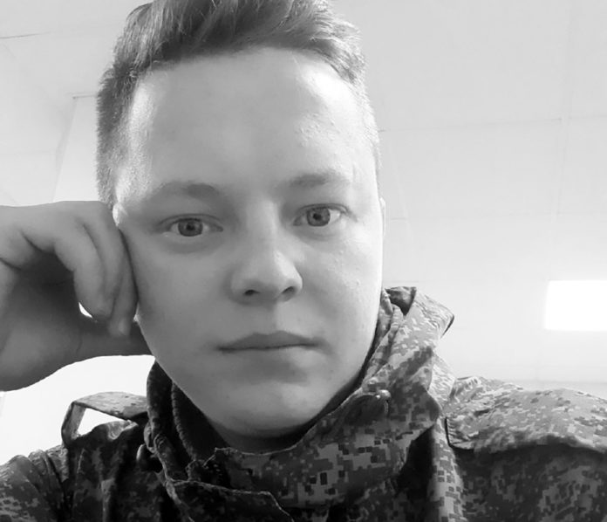
Герои СВО, 2022
Боталов Александр
Александрович
Уроженец д. Рудаково
Антипинского с/с.
Окончил Юсьвинскую среднюю школу и
Коми- пермяцкий
Политехнический техникум.
Погиб в марте 2022 года.
Награжден орденом Мужества – посмертно.

Slide 47
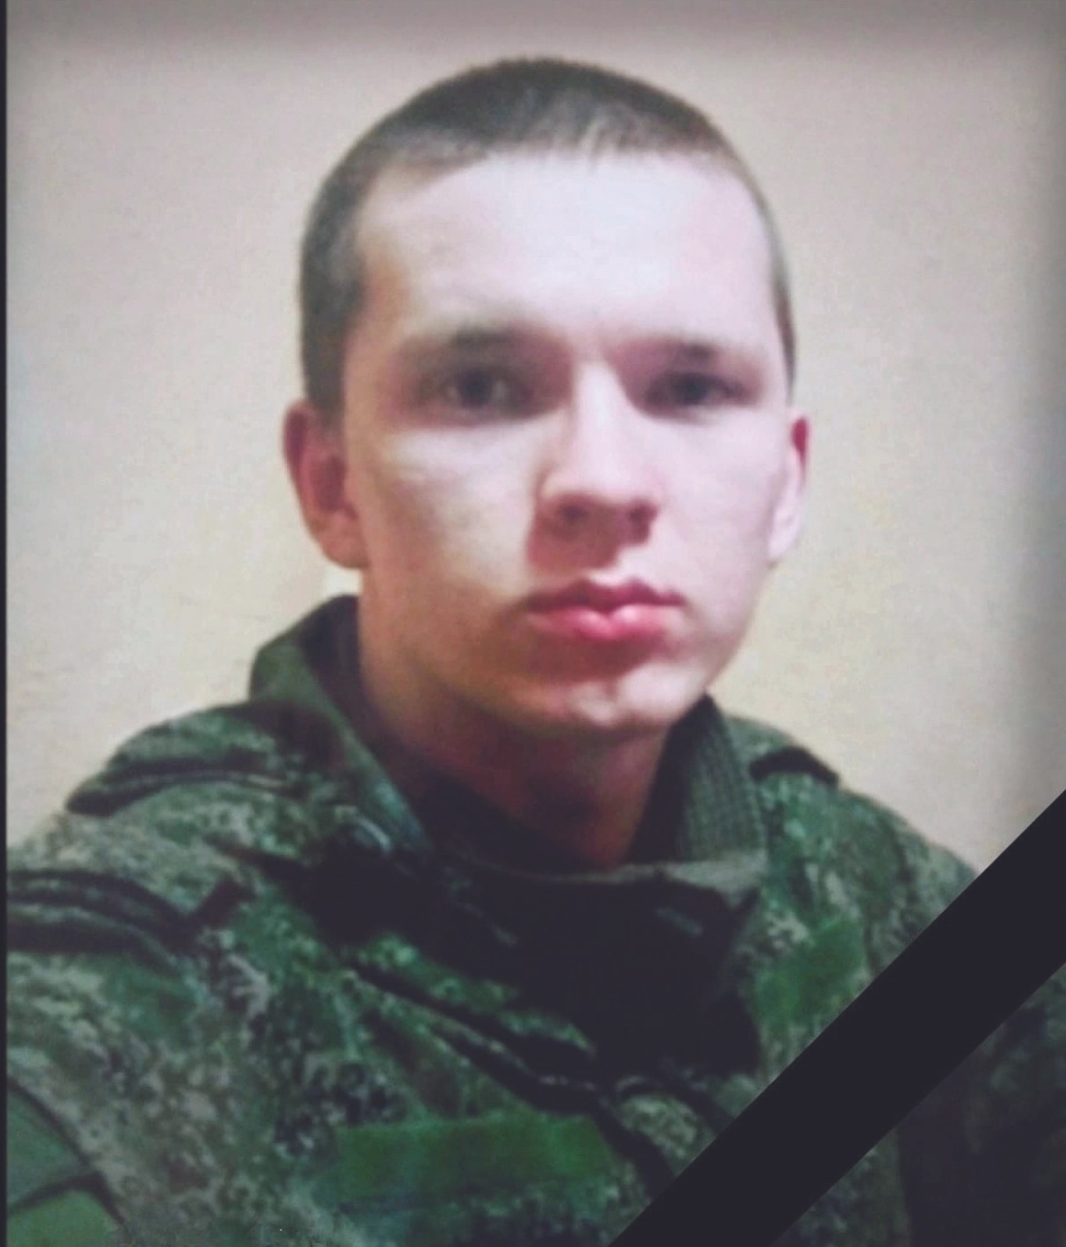
Герои СВО, 2022
Мальцев Дмитрий
Иванович
Уроженец с. Доег.
Окончил Юсьвинскую
среднюю школу и поступил
в Пермскую медакадемию
Погиб 7 июля 2022 года.
Награжден орденом
Мужества – посмертно.

Slide 48
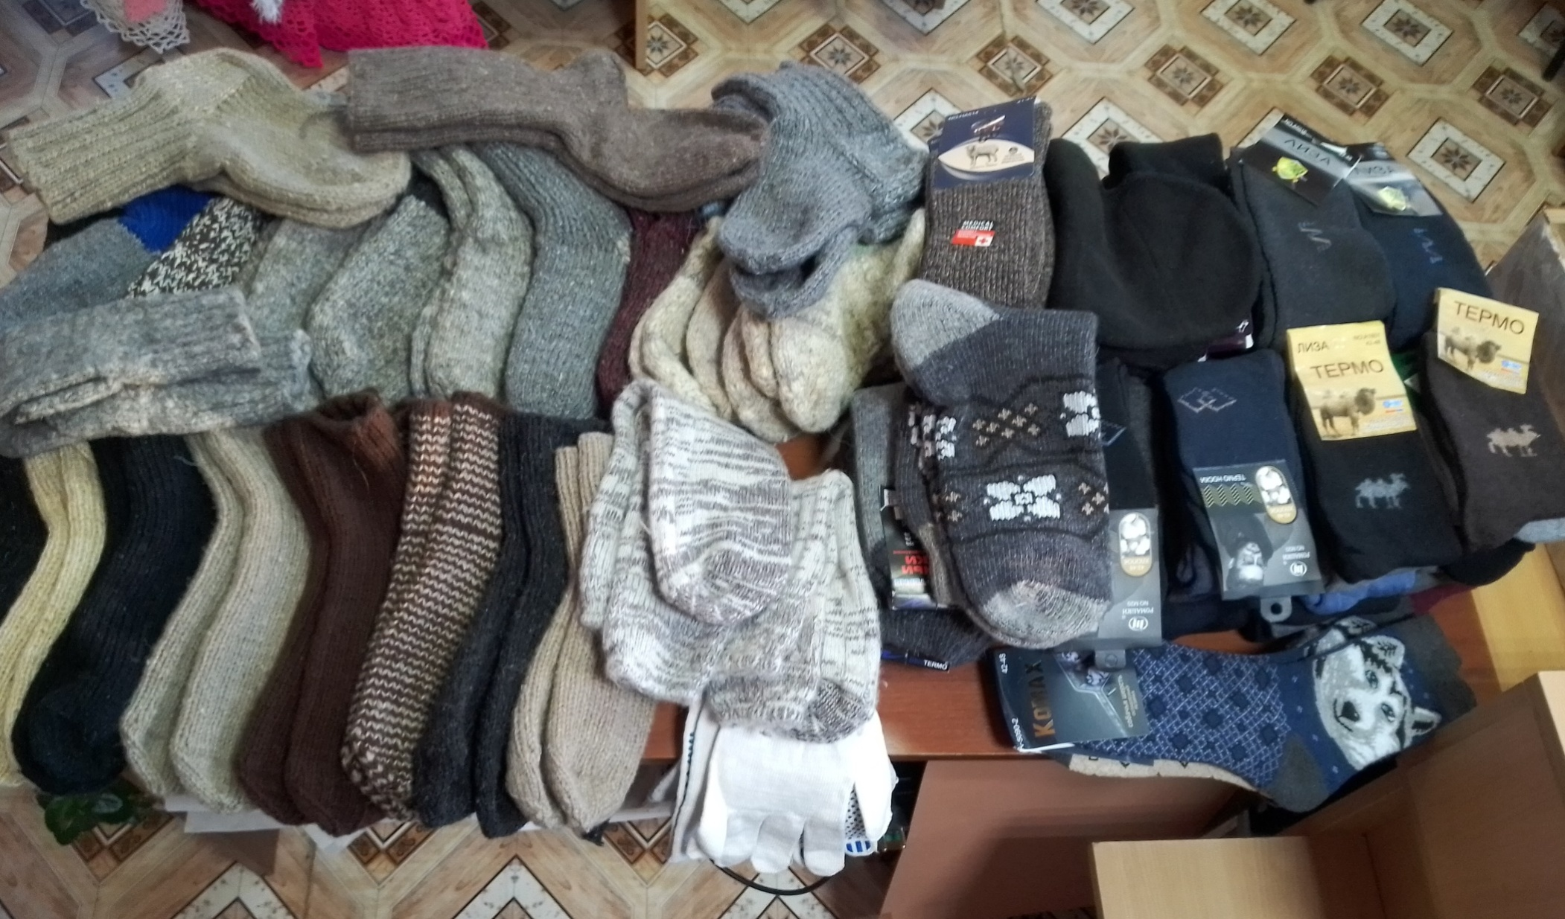
#Мывместе #Носки_землякам

Slide 49
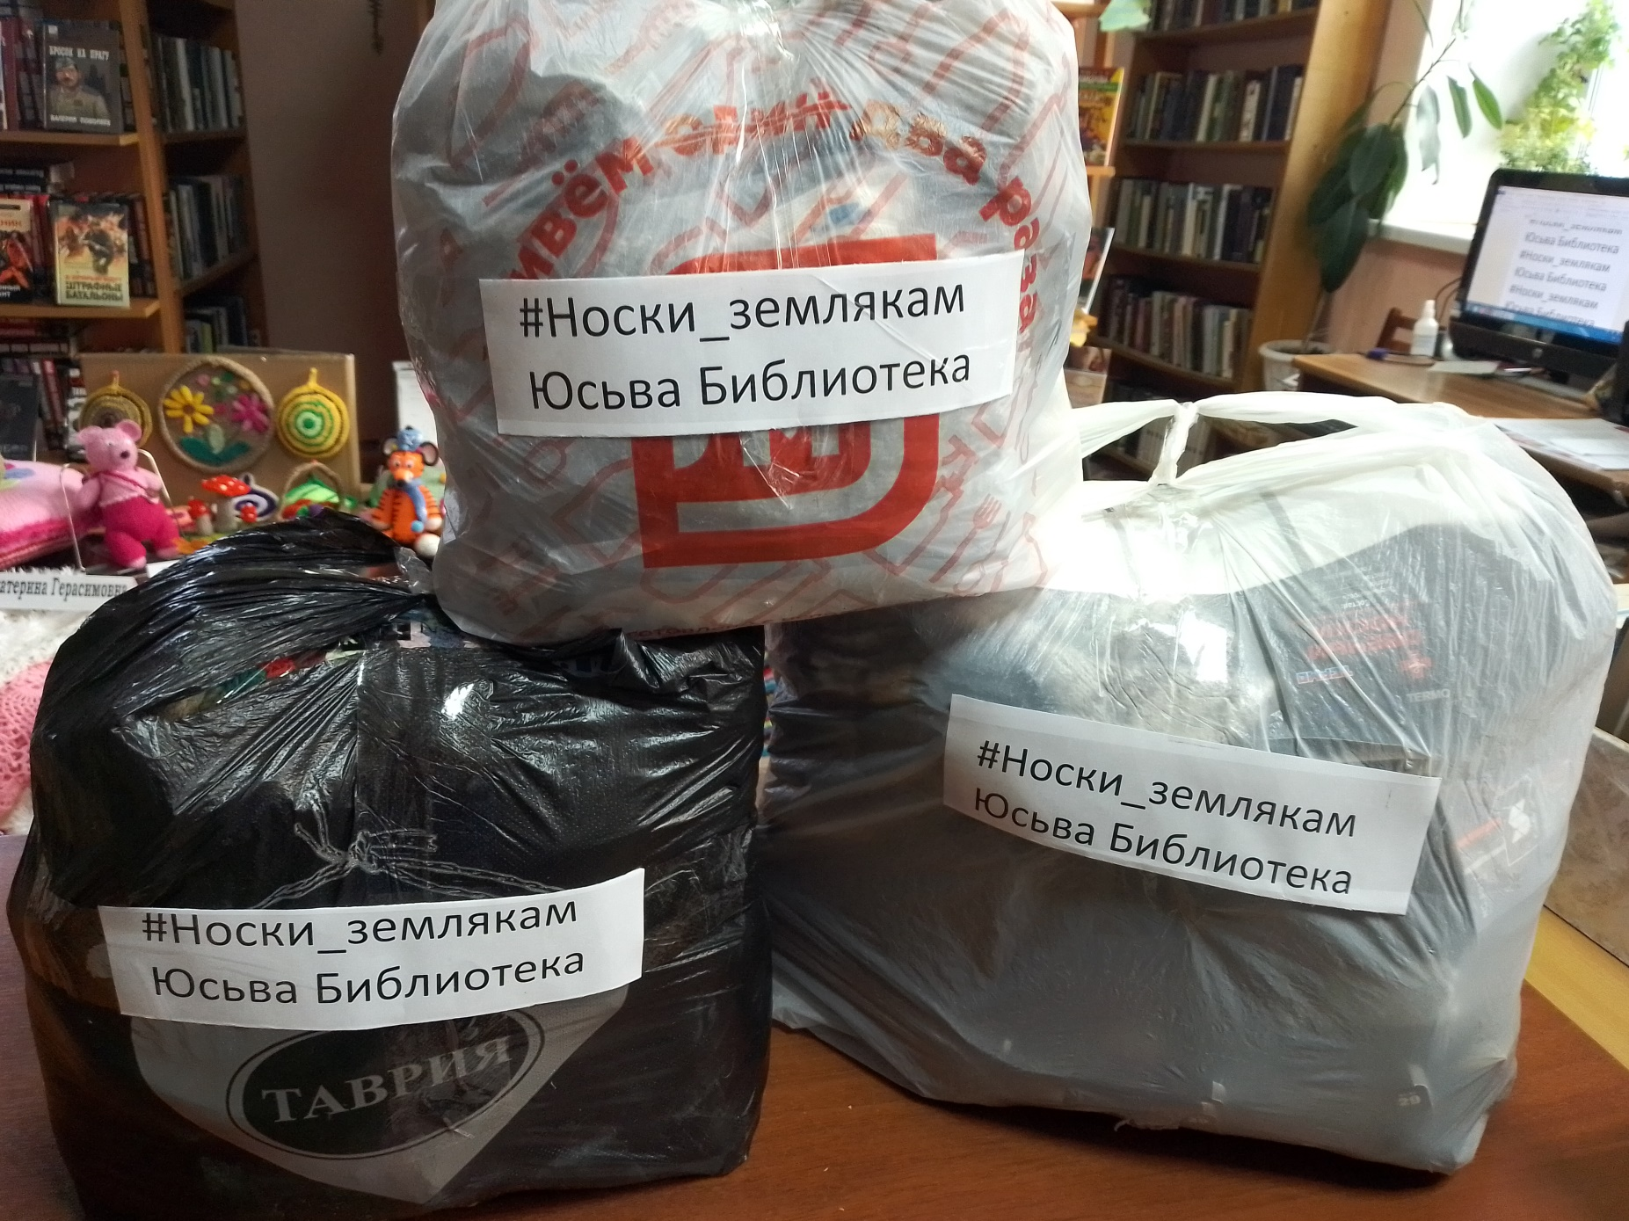
#Мывместе #Носки_землякам

Slide 50
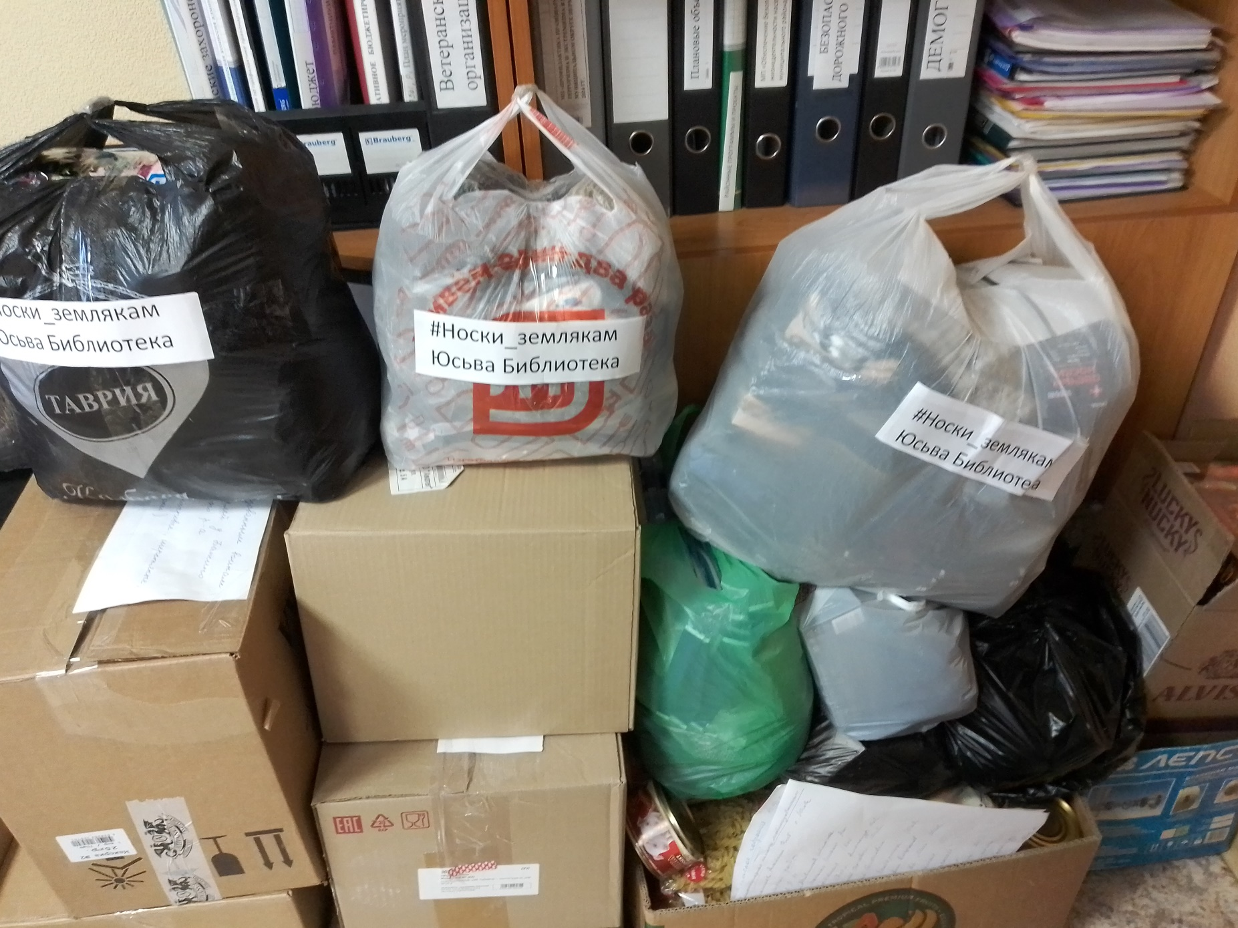
#Мывместе #Носки_землякам

Slide 51
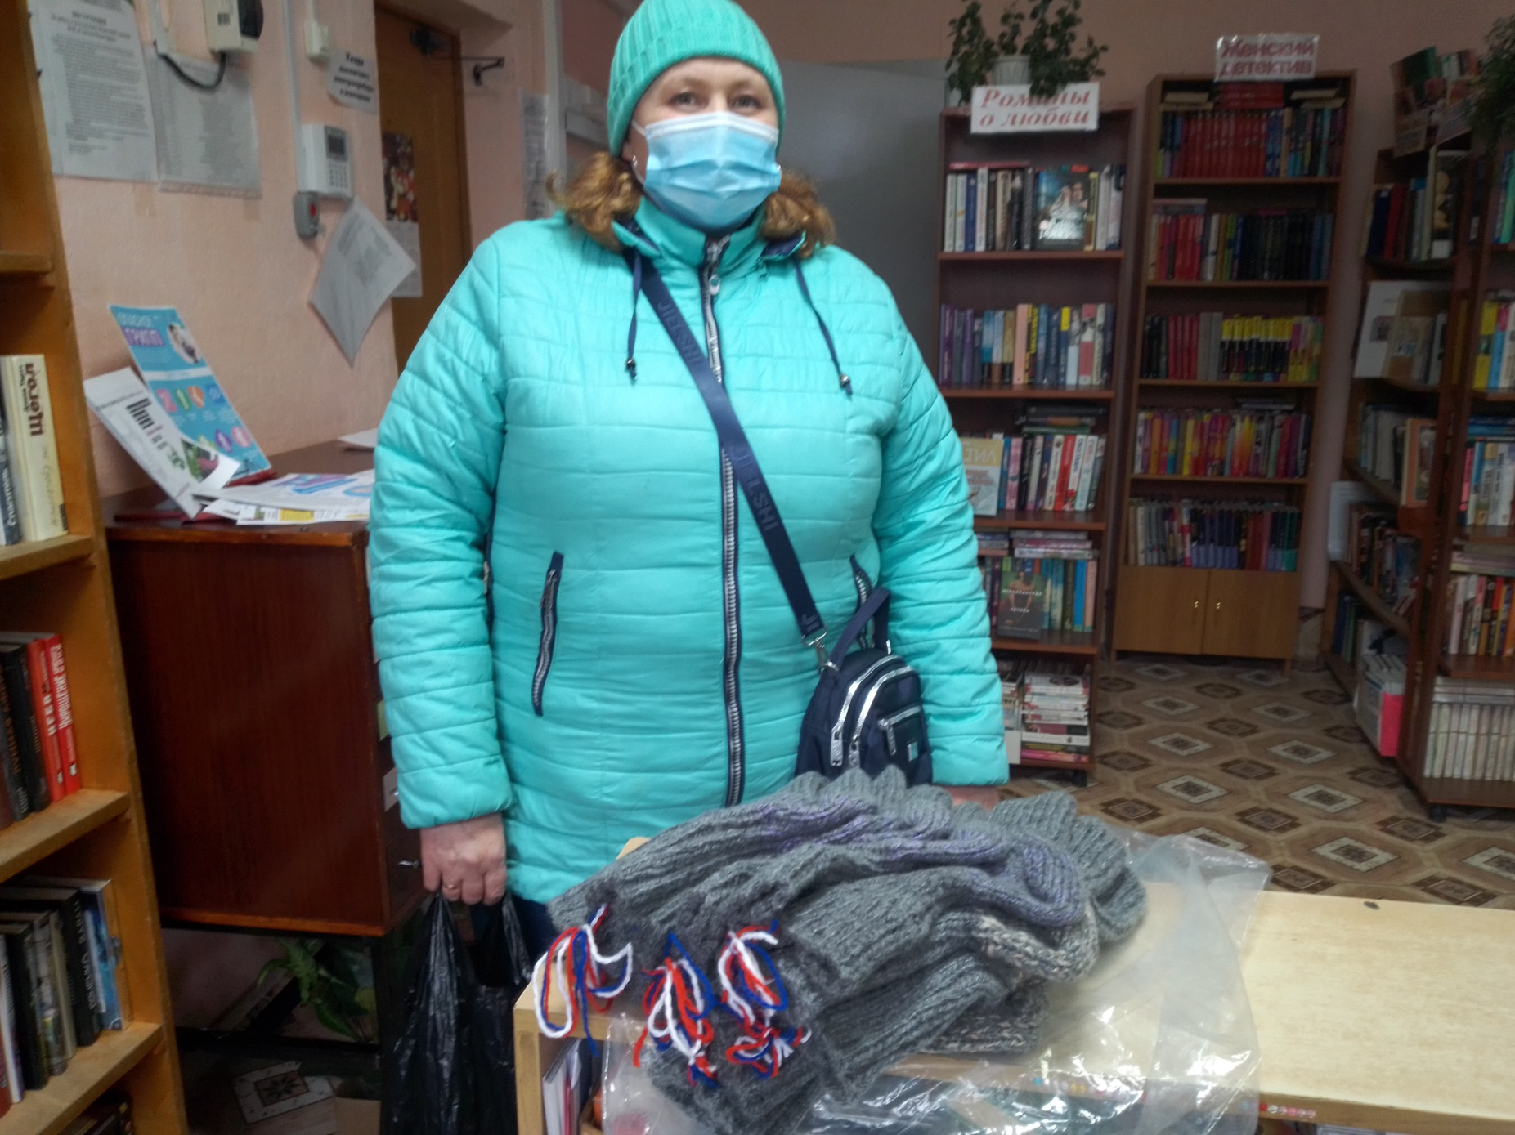
#Мывместе #Носки_землякам

Slide 52
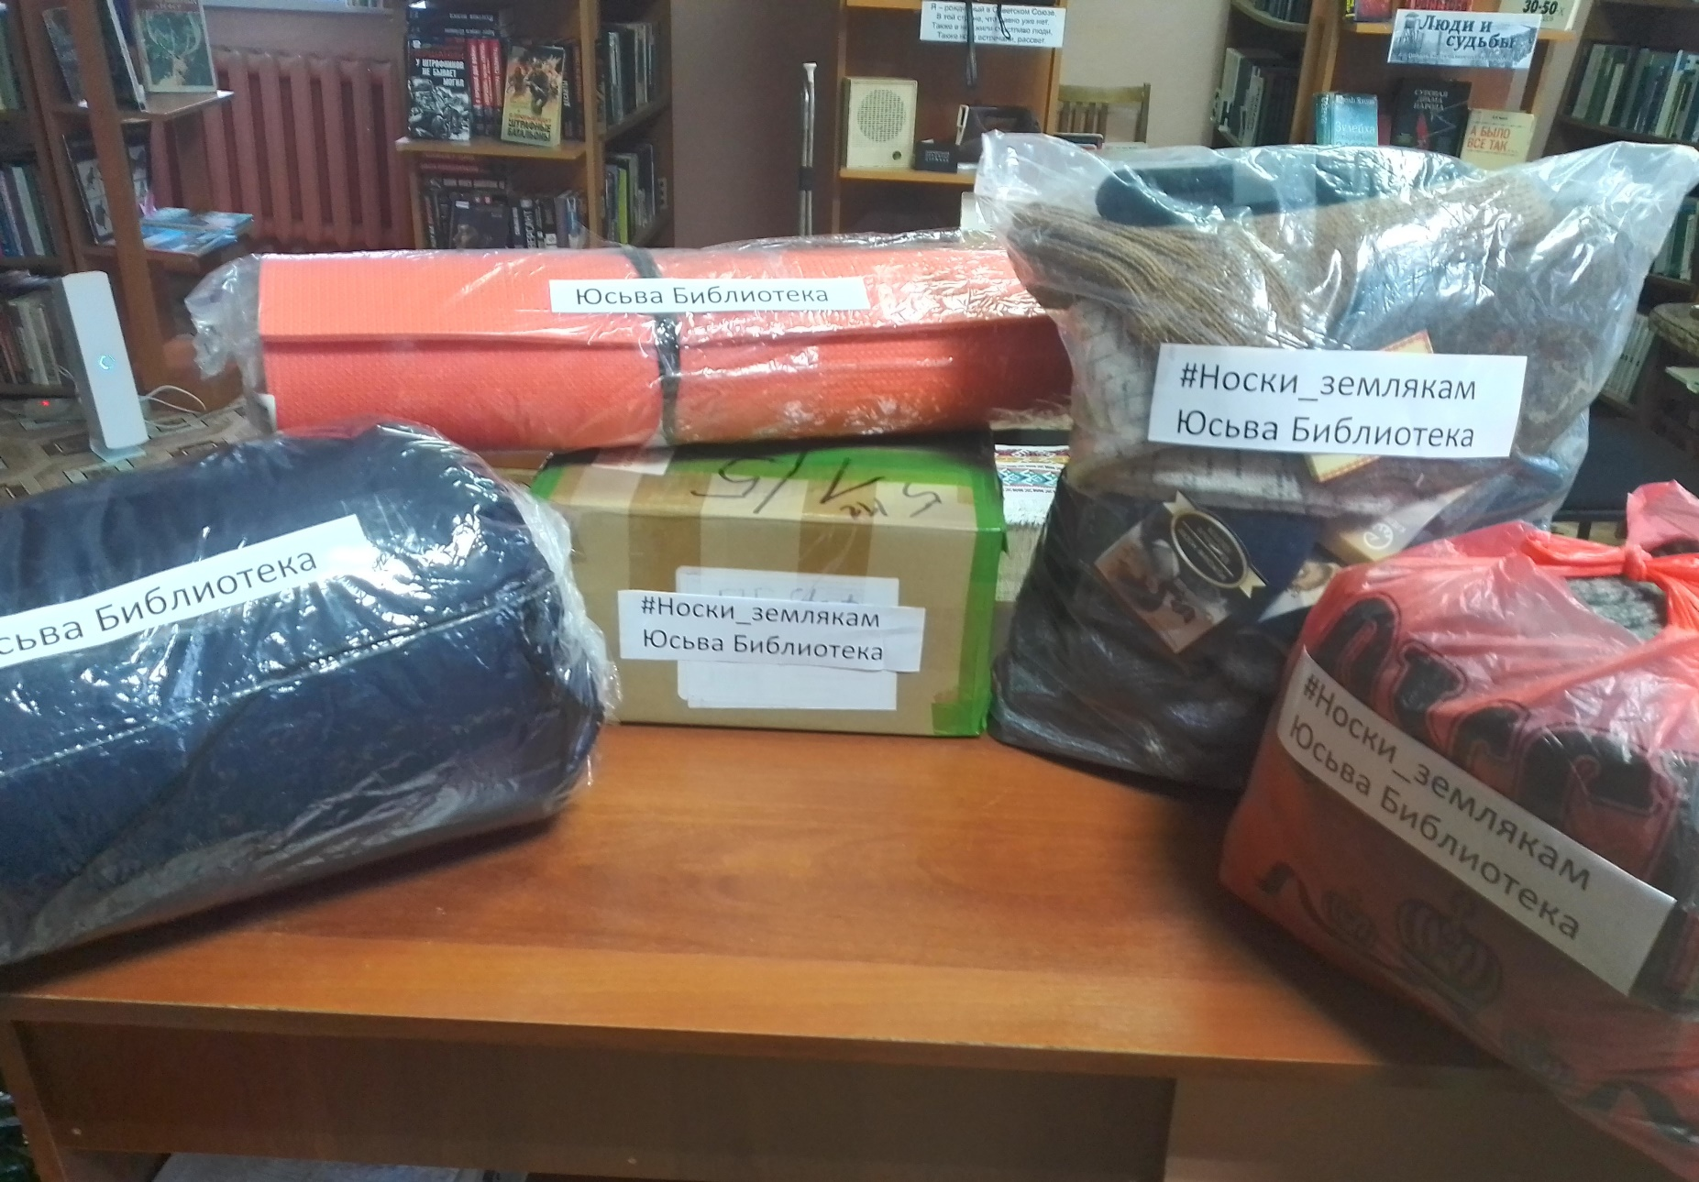
#Мывместе #Носки_землякам

Slide 53


